Slide 1
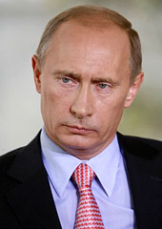
Наша Армия сильна –охраняет мир она!

Slide 2
СУХОПУТНЫЕ ВОЙСКА Ваша жизнь - защита мирных граждан, Вы совсем не знаете покоя, Вы сильны, красивы и отважны, И для нас вы настоящие герои!
Основные задачи Сухопутных войск
В мирное время:
поддержание боевого потенциала, совершенствование боевой и мобилизационной готовности войск к отражению агрессии локального масштаба;
обеспечение готовности войск к осуществлению мероприятий мобилизационного и оперативного развертывания для отражения агрессии противника;
подготовка органов управления и войск к ведению военных действий в соответствии с их предназначением;
создание запасов вооружения, военной техники и материальных средств в объемах, обеспечивающих решение задач, стоящих перед СВ, и их содержание в готовности к боевому применению;
участие в операциях по поддержанию (восстановлению) мира, проводимых по линии Совета Безопасности ООН или в соответствии с международными обязательствами РФ;
участие в ликвидации последствий аварий, катастроф и стихийных бедствий;
участие в выполнении мероприятий по оперативному оборудованию территории страны.
В Сухопутные войска Российской Федерации входят следующие рода войск:
- мотострелковые (самый многочисленный род сухопутных войск, предназначенный для широкомасштабного ведения боевых действий на суше в ходе выполнения боевых операций как самостоятельно, так и совместно с другими родами войск),
-танковые ( главная ударная сила Сухопутных войск и мощное средство вооруженной борьбы, предназначенное для решения наиболее важных задач в различных видах боевых действий),
- ракетные войска и артиллерия (состоят из гаубичной, пушечной, реактивной, противотанковой артиллерии, противотанковых ракетных комплексов, миномётов, а также артиллерийской разведки), - войска ПВО Сухопутных войск (защита группировок сухопутных войск и объектов вне зоны военных действий (тыла) от ударов средств воздушного нападения противника), специальные войска, - войска связи.

Slide 3
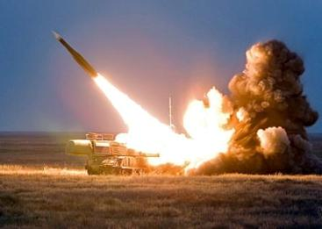
ВОЙСКА ПРОТИВОВОЗДУШНОЙ ОБОРОН
Есть в жизни действия простые: пить, есть, ходить, бежать... Но есть и действия другие, и к ним относится "летать"
"летать", "быть в воздухе" - для человека это не нормально... но с современной техникой реально... Сегодня каждый может в небе побывать и землю в третьем измерении повидать...
Но есть и те, которые живут в воздушном океане летая на тяжелом транспортном аэроплане иль вертолёте, под крутящимися мечами, или в голове стрелообразной птицы, разя огнем с воздушной колесницы...
Служивые, что в воздух самолеты поднимают, по зову Родины летают и получив приказ задачи боевые в небе выполняют...
Да, быть военным летчиком непросто... и здесь вопрос поставлен очень остро. Ведь, чтобы в небе воевать, тем паче побеждать и выживать, пилоту надо многое уметь и многим обладать...
ВВС РФ предназначены для:
отражения агрессии в воздушной сфере.
поражения объектов и войск противника.
авиационного обеспечения боевых действий войск
В состав ВВС входят следующие рода войск:
Авиация
Зенитные ракетные войска
Радиотехнические войска
Специальные войска

Slide 4
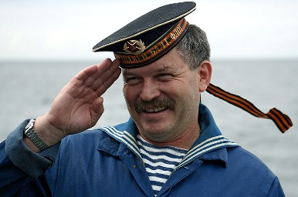
Военно-морской флот
В настоящее время Правительством России возложены следующие задачи на ВМФ:
сдерживание от применения военной силы или угрозы её применения в отношении России;
защита военными методами суверенитета страны, распространяющегося за пределы её сухопутной территории на внутренние морские воды и территориальное море, суверенных прав в исключительной экономической зоне и на континентальном шельфе, а также свободы открытого моря;
создание и поддержание условий для обеспечения безопасности морехозяйственной деятельности в Мировом океане;
обеспечение военно-морского присутствия России в Мировом океане, демонстрация флага и военной силы, визиты кораблей и судов ВМФ;
обеспечение участия в осуществляемых мировым сообществом военных, миротворческих и гуманитарных акциях, отвечающих интересам государства .
Структура ВМФ
В состав Военно-морского флота России входят следующие силы:
Надводные силы
Подводные силы
Объединения Военно-Морского Флота России
Балтийский флот ВМФ России
Северный флот ВМФ России
Черноморский флот ВМФ России
Каспийская флотилия ВМФ России
Тихоокеанский флот ВМФ России

Slide 5
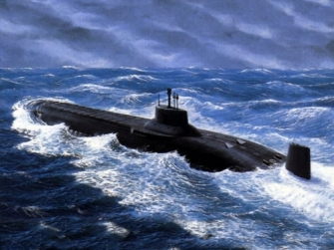
Надводные силы используются для: — защиты морских коммуникаций; — перевозки и прикрытия десантов; — постановки минных заграждений и борьбе с минной опасностью; — обеспечения выхода и развертывания подводных сил, возвращения их на базы.
Подводные силы используются для нанесения неожиданных ударов по морским и континентальным целям и разведывательных целей. Основа подводных сил Военно-морского флота России — атомные подводные лодки. вооруженные баллистическими и крылатыми ракетами.
Морская авиация предназначена для: — противоборства с группировками надводных кораблей в океане; — нанесения бомбовых и ракетных ударов по береговым объектам противника; — отражения атак самолетов и противокорабельных ракет противника; — целеуказания ракетному оружию кораблей при уничтожении подводных лодок.
Задачи береговые войска флота: — оборона побережья (военно-морских баз, портов, пунктов базирования и береговых объектов); — ведение боевых действий в составе морских, воздушных и воздушно-морских десантов.

